Slide 1
Bài 3.4.1 ASP.NET Core MVC EF: Relationship
Module: BOOTCAMP - DOTNET

Slide 2
Kiểm tra bài trước
Hỏi và trao đổi về các khó khăn gặp phải trong bài “Model, CRUD, Migration & Seeding"
Tóm tắt lại các phần đã học từ bài “Model, CRUD, Migration & Seeding”
Notes:
Phần này có thể để học viên tự đọc. Nếu hướng dẫn thì tổ chức theo dạng thảo luận hỏi về những không hiểu sau khi nghe video.

Slide 3
Mục tiêu
Tìm hiểu về các mối quan hệ trong EF Core
Cách khai báo các mối quan hệ trong model

Slide 4
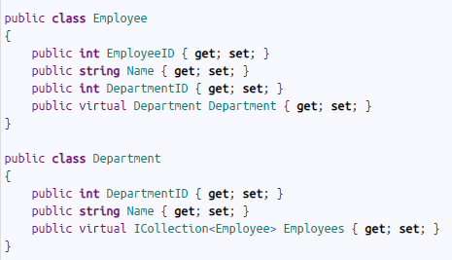
Mối quan hệ & thuộc tính điều hướng trong EF Core
Trong CSDL quan hệ, chúng ta cần phân tách các bảng và xác định mối quan hệ giữa các bảng.
Mối quan hệ giữa các bảng được xác định bằng khóa ngoại.
Thực thể cha: sẽ chứa khóa chính mà thực thể con tham chiếu đến.
Thực thể con: sẽ chứa khóa ngoại tham chiếu đến khóa chính của thực thể cha.
Khóa ngoại: là thuộc tính kết nối giữa thực thể cha và thực thể con.
Khóa chính: là thuộc tính để xác định mỗi đối tượng trong thực thể.
Notes:
https://www.tektutorialshub.com/entity-framework-core/ef-core-relationships-navigation-properties/

Slide 5
Mối quan hệ & thuộc tính điều hướng trong EF Core
Các loại mối quan hệ: có 3 loại mối quan hệ
Quan hệ một – một
Quan hệ một – nhiều
Quan hệ nhiều – nhiều

Slide 6
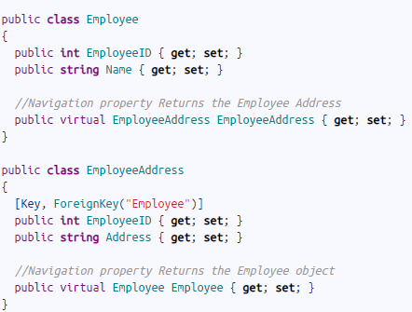
Mối quan hệ & thuộc tính điều hướng trong EF Core
Quan hệ một – một: một đối tượng của thực thể này có mối quan hệ một – một với một đối tượng của thực thể khác.
Mối quan hệ này thường ít khi được sử dụng, vì ta có thể gộp 2 thực thể thành một.

Slide 7
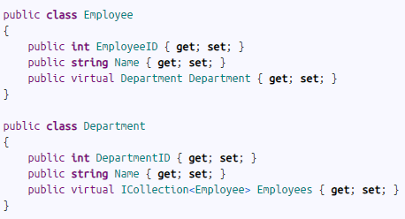
Mối quan hệ & thuộc tính điều hướng trong EF Core
Quan hệ một – nhiều: một đối tượng của thực thể này có mối quan hệ một – nhiều với một đối tượng của thực thể khác.

Slide 8
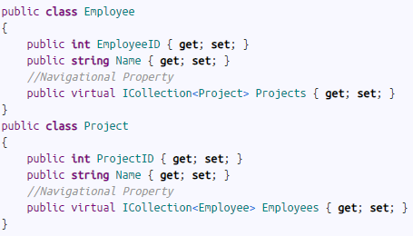
Mối quan hệ & thuộc tính điều hướng trong EF Core
Quan hệ nhiều – nhiều: một đối tượng của thực thể này có mối quan hệ nhiều – nhiều với một đối tượng của thực thể khác.
Thông thường chúng ta thường tạo ra một bảng nối (join table) để liên kết giữa 2 bảng cha.
Trong bảng nối sẽ bao gồm khóa chính của 2 bảng cha.

Slide 9
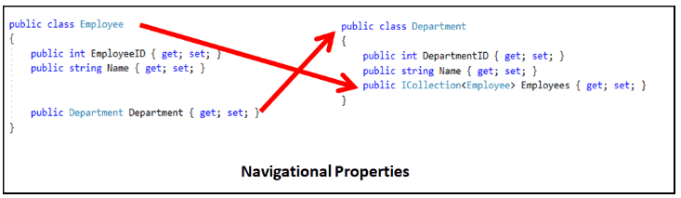
Mối quan hệ & thuộc tính điều hướng trong EF Core
Thuộc tính điều hướng là thuộc tính xác định trên thực thể cha và thực thể con, nó chứa tham chiếu đến các thực thể liên quan.
Thuộc tính này mô tả mối quan hệ giữa các thực thể, cho phép chúng ta điều hướng từ thực thể này đến thực thể khác.
Có 2 loại thuộc tính điều hướng:
Đối tượng tham chiếu: dành cho mối quan hệ ở phía một
Collection: dành cho mối quan hệ ở phía nhiều

Slide 10
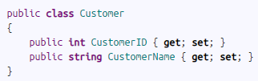
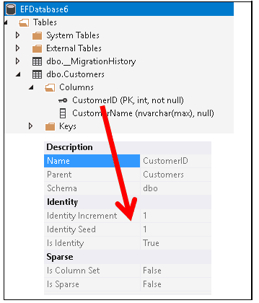
Qui ước khai báo khóa sử dụng Data Annotations trong EF Core
Thuộc tính khóa được đặt tên là Id hoặc <tên lớp>Id
Notes:
https://www.tektutorialshub.com/entity-framework/ef-data-annotations-key-attribute/

Slide 11
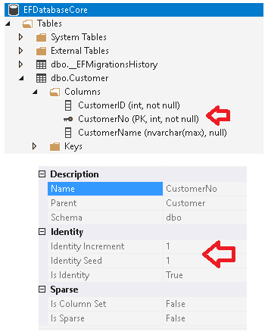

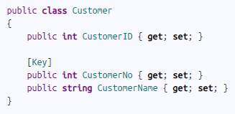
Qui ước khai báo khóa sử dụng Data Annotations trong EF Core
Để thiết lập một thuộc tính trong model (không được đặt tên theo qui ước đặt tên khóa) thì ta sử dụng thuộc tính [Key]
Thuộc tính này sẽ ghi đè lên định nghĩa khóa mặc định của model

Slide 12
DEMO

Slide 13
Tóm tắt bài học
Entity Framework là gì?
Model
CRUD (Create, Read, Update, Delete)
Migration and Seeding

Slide 14
Hướng dẫn
Hướng dẫn làm bài thực hành và bài tập
Chuẩn bị bài tiếp theo: ORM & Entity Framework Core

